Slide 1
Fejlesztői szolgáltatások

Slide 2
Alkalmazás telemetria
Application Insights
Mobile Engagagement
Béta terjesztés
HockeyApp
Identity as a Service
Azure Active Directory

Slide 3
Alkalmazás telemetria

Slide 4

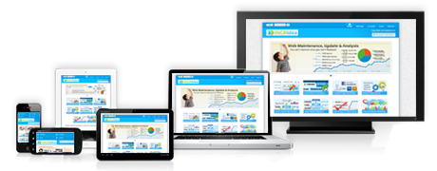

Alkalmazás telemetria
Telemetria adatok
Notes:
Eljutottunk odáig, hogy vannak kiváló működő alkalmazásaink a legkülönbözőbb eszközökre. Abban a percben azonban, ahogy ezek az alkalmazások végfelhasználókhoz kerülnek, egyre nehezebbé, körülményesebbé válik az alkalmazás életének utókövetése. Pl.: milyen hibák fordulnak elő? Milyen funkciókat használnak gyakran, és miket soha? Annak érdekében, hogy az ehhez hasonló kérdésekre választ tudjunk adni és a későbbi fejlesztéseket a leghatékonyabban tudjuk priorizálni, folyamatosan figyelnünk és mérnünk kell az alkalmazás használatának részleteit.
Oktatóként lehet mesélni személyes tapasztalatokról, történetről, amikor a telemetriai adatok megléte segített, vagy hiánya okozott gondot.
Képek forrása:
https://en.wikipedia.org/wiki/Mobile_Web#/media/File:Responsive_Web_Design.png
https://en.wikipedia.org/wiki/User_(computing)
https://pixabay.com/en/inch-tape-tape-measure-measurement-311800/

Slide 5
Mit is kell mérni?
A nézet megjelenítése adatbázis lekéréssel jár
Alkalmazás folyamatok
Üzleti folyamatok
Teljesítménymutatók
Felhasználói szokások
Hibák!!!
Sikeres vásárlások száma a webshopban, készpénzfelvétel a bankban
Kérés/másodperc,
Memóriahasználat…
Gyakran használt menüpontok, forgalom alakulása napszak függvényében…
Notes:
Alkalmazás folyamatok: Az alkalmazás futása során annak a belső állapotában bekövetkező változások naplózása, fontos lehet még a jó működés esetén is figyelni ezt, mert ezek mentén további optimalizálások végezhetőek el. Pl.: Egy adott elem lekérése során mindig adatbázishoz fordulunk pedig a gyorsítótárban is benne lett volna.
Üzleti folyamatok: Ezek az alkalmazás folyamatoknál magasabb szintű események, olyanok amelyek az üzleti döntéseket is befolyásolhatják. Pl.: Egy adott termékre irányuló vásárlások hirtelem megugrottak. Növeljünk az árán? De ez negatív irányban is talán még fontosabb lehet, amikor fontos a hirtelen üzleti beavatkozás egy üzletileg káros (de alkalmazás folyamat szempontjából nem hibás) tendencia megakadályozására.
Teljesítménymutatók: Üzemeltetéshez kapcsolódó adatok, amelyek a fejlesztők és az alkalmazás egészsége szempontjából fontosak lehetnek.
Felhasználói szokások: Részben hasonlít az üzleti folyamatokhoz, de itt elsődleges cél a felhasználók akár egyéni, akár aggregált adatainak, szokásainak gyűjtése. Cél lehet még a felhasználói élmény növelése is.
Hibák: Az alkalmazás nem válrt működésének naplózása, a tesztelési/javítási folyamat elősegítéséhez.

Slide 6

Kinek mérünk?
Fejlesztőknek:
hibák azonosítása, szűk keresztmetszet felderítése
Tesztelőknek:
mit nem teszteltünk elég jól?
UX szakembereknek:
hogyan használják az alkalmazást a felhasználók?
Üzemeltetőknek:
terhelés becslése
Support részlegnek:
felkészülni a problémás részek segítségnyújtásához
Üzleti döntéshozóknak:
„$$$”, mi hoz profitnövekedést?
Notes:
Kép forrása:
https://commons.wikimedia.org/wiki/File:User-unknown.svg

Slide 7
Hagyományos megoldások
Naplózás fájlba vagy adatbázisba
Nehéz és sok fejlesztést igényel
Feldolgozásuk körülményes, néha nem is támogatják a közvetlen riportok generálását
Mobil eszközök esetén a naplót még el is kell juttatni valahogy a fejlesztőkhöz
Felhő alkalmazások esetén a naplók több virtuális gépen elosztva léteznek
Notes:
A tiviális megoldás mindig adott, amikor az adatokat saját kezűleg gyűjtjük, mentjük, és dolgozzuk fel. A mentés az alacsony szintű klasszikus megoldások, CSV, XML szöveges állományok, esetleg az adatbázisunk egy táblája.
Mivel itt mindent magunknak kell elvégezni sok fejlesztési időt igénybe vehet, esetleg használhatunk naplózó keretrendszereket, amelyek részben leveszik a feladatokat a vállunkról.
De még ilyenkor is az adatok feldolgozása a mi feladatunk, amiknek az aggregálásával és a megjelenítésével is kell foglalkozzunk, az esetleges kiváltandó folyamtokról nem is beszélve (pl.: hibák esetén értesítés küldése a fejlesztőnek.)
Ha ezek a naplók mobileszközön keletkeztek külön figyelni kell, hogy az jusson el valamilyen módon (pl hálózaton) a fejlesztőhöz, illetve ha szerveralkalmazások elosztott környezetben működnek, egy-egy (üzleti) folyamathoz akár különböző fizikai állományok a tartozhatnak.

Slide 8
Azure lehetőségek
Application Insights
Részletes alkalmazás telemetria szerveroldalon,
Inkább fejlesztőknek
HockeyApp
Mobil alkalmazások béta terjesztése, tesztelése, visszajelzés, hibariportok
Mobile Engagement
Részletes alkalmazás telemetria (mobil-)kliens oldalon,
Szegmentált interakciók
Notes:
Az Application Insights egy részletes telemetriai szolgáltatás (szinte minden használati esetet lefed) elsősorban szerveralkalmazások számára. Az infrastruktúra és az adatokhoz való hozzáférés inkább a fejlesztőkhöz/devops szakemberekhez áll közel, mint az üzleti vagy sales csapathoz. Régebben támogatva voltak a mobilplatformok is, ez kivezetésre kerül az UWP alkalmazások kivételével, de ott is részben más az adatokhoz való hozzáférés módja.
A HockeyApp a mobil alkalmazások fejlesztése során nyújt alapvető analitikai szolgáltatásokat (felhasználói szokások, visszajelzések, hibák), és kényelmesebbé teszi az alkalmazások tesztverzióinak eljuttatását a tesztelőkhöz.
A Mobile Engagement a mobilkliens oldalon nyújt telemetriai szolgáltatásokat, de itt az adatokhoz való hozzáférés inkább az üzleti oldallal foglalkozó kollégák számára kényelmesebb, mintsem a fejlesztők számára. Azért is, mert olyan plusz szolgáltatásokat nyújt, ami többek között a marketingeseknek is hasznos lehet. Ilyen például a célzott push értesítések küldése a kiválasztott célcsoportnak, amelyek hatákonyságát le is lehet követni.

Slide 9
Alkalmazás telemetria
Application Insights

Slide 10
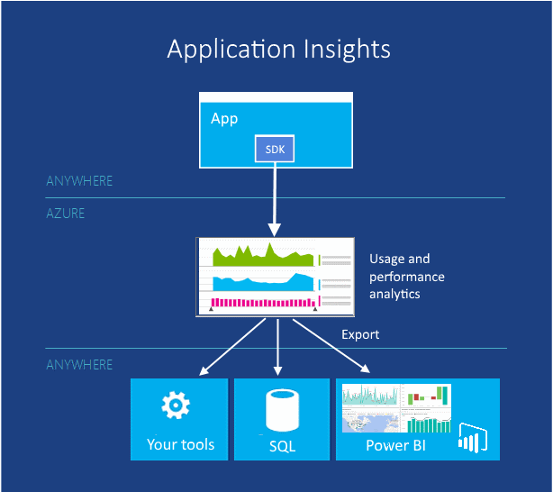
Application Insights - áttekintés
Notes:
Az Application Insights valójában 3 fő komponensből áll:
Az alkalmazásunkba beépülő SDK, ami több platformot is támogat mind szerver, mind kliens (JavaScript) oldalon. Az SDK felel az adatok összegyűjtéséért és továbbításáért
Magát az adatokat az SDK az Azure-ban lévő Application Insights szolgáltatásnak továbbítja, ami feldolgozza azt és egy webes felületen részletesen megtekinthetővé teszi azokat, emészthető grafikus formában is. Illetve itt a szolgáltatás konfigurációjára is lehetőség van.
Nem csak a portálon lehet megtekinteni az adatokat, hanem azokat importálhatjuk több beépítetten támogatott szolgáltatásba (SQL, PowerBI) vagy a programozói interfészen keresztül saját magunk is elérhetjük a nyers adatokat és feldolgozhatjuk azokat.

Slide 11
Application Insights
Mély áttekintés az alkalmazás állapotáról
Használati, teljesítménybeli, hiba mérőszámok
Kapcsolódó külső szolgáltatások teljesítmény monitorozása
Saját események
Riasztás
Riportok
Adatok exportálása
Notes:
Biztosan ismerősen csenghet a Google Analytics szolgáltatás, ami ehhez nagyon hasonlóan működik.
A főbb funkciók felsorolása, lényegében minden alkalmazás telemetriai esetet lefednek:
Analitika az alkalmazás állapotáról belső folyamatairól, teljesítménybeli mérőszámaitól, hibákról, Esetleges külső függőségi szolgáltatások monitorozása is megoldott: adatbázis kérés, külső http kérés.
A saját eseményeket akár az üzleti folyamatainkhoz is rendelhetjük, így azokat is monitorozhatjuk.
Riasztásokat definiálhatunk olyan eseményekhez melyek az analitikákkal kapcsolatosak: pl.: az analitika értéke megugrik egy küszöbindexet.
Az adatokról riportokat generálhatunk, vagy a nyers adatokat exportálhatjuk és tetszőleges módon feldolgozhatjuk azokat.

Slide 12
Támogatott platformok
Nyelvek
C#, VB, C++, Java, JavaScript, PHP, Python, Ruby, (stb.)
Platformok
ASP.NET 4.x, ASP.NET Core, J2EE, Node.js Angular, Docker, Azure web apps+cloud services+VMs, (stb.)
Log keretrendszerek
Log4Net, NLog, System.Diagnostic.Trace, Java, Log4J (stb.)
CMS
Drupal, Joomla, SharePoint, WordPress (stb.)
Notes:
Elsősorban szerver és webes kliens (javascript) platformokon támogatott. Sok közösségi project GitHub-on, mindegyik kategória gyorsan bővül 3rd party komponensekkel.
Régebben támogatva voltak a vastag és mobilkliens platformok is de ez kivezetésre fog kerülni, illetve UWP esetében az infrastruktúra marad, de más módon lehet az adatokhoz hozzáférni (Azure portál helyett, Windows Store Dev Center)
Log keretrendszerek, melyekbe integrálódva is tud analitikákat gyűjteni, így nem kell újra naplózó logikát újra implementálni, csak egy új célként megadni az AI-t.

Slide 13
Konfiguráció
Szolgáltatás beállítása
Azure portálon
PowerShell szkripteken keresztül
Telemetria küldése REST API-n keresztül
Sok platformspecifikus SDK elérhető GitHub-on
Visual Studio támogatás bizonyos projektek esetében
Új project létrehozásakor, project kontext menüben varázsló
Notes:
A konfiguráció tipikusan az Azure prtálon történik, de lehetőség van programozottan PowerShell scripteken keresztül is mindent beállítani.
Az gyűjtött adatok küldése egy REST apin keresztül történik http kérések segítségével, viszont ezt platformspecifikus osztálykönyvtárak nekünk elfedik, amik GitHubon nyílt forráskódú projektekként elérhetőek.
Az SDK-k integrálását akár egy kattintással a Visual Studioban megtehetjük bizonyos projekt típusok esetében.

Slide 14
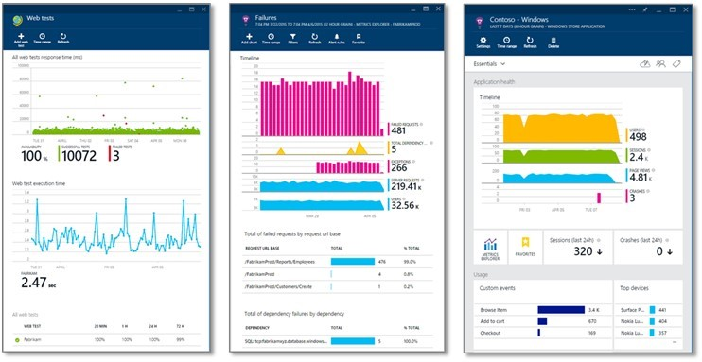
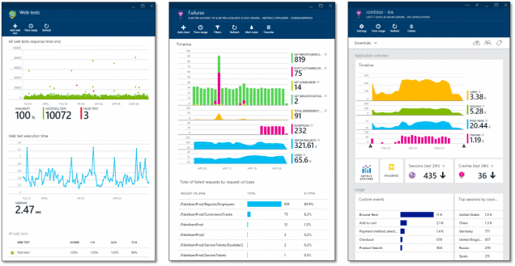
Teljes körű alkalmazás állapot áttekintés
Azure portálon valós idejű nyomkövetés
Átfogó ábrák, diagrammok, saját nézetek létrehozása
Adatok részletezése nagy mélységben

Slide 15
Mérőszámok
Az alkalmazás részletes használati statisztikái
Kérések, munkamenetek, felhasználói adatok (böngésző, OS, stb.)
Teljesítmény monitorozása
Szerver oldal: memória, processzor, stb.
Kliens oldal: oldal betöltések, scriptek gyorsasága
Rendelkezésre állás
Alapvető teljesítmény tesztek futtatása
Hibák detektálása
Szerver és kliens oldali kivételek naplózása
Melyik kérés, kivétel, stack trace, külső függőségek

Slide 16
Kapcsolódó külső szolgáltatások monitorozása
A kérések során külső komponensekkel is kapcsolatba léphet a webalkalmazás
Ezek is naplózásra kerülnek
Pl.: SQL kérés, kifele irányuló HTTP kérés
Esetleges hiba esetén könnyen visszakövethetővé válik, hol volt a tényleges hiba

Slide 17
Saját események
Az alkalmazás futása során gyakran nem csak a technikai metrikákat szeretnénk mérni
Üzleti folyamatok eseményeinek bekövetkezése
Pl.: Új felhasználó regisztrációk, fizetési tranzakciók
Lehetőségünk van kódban ezeket az eseményeket naplózni
Saját adatokkal tölthetjük fel az eseményekez
Saját metrikákat hozhatunk létre az események mentén
Grafikonként megjeleníthetjük, riasztást állíthatunk rá stb.

Slide 18
Analitikák vizsgálata
A portálon a legtöbb adat aggregálva, grafikusan van megjelenítve
Ezeket kibontva lehet a kiváltó eseményeket megtekinteni
Az eseményekhez kapcsolódó információk típusonként lehámozhatóak róla
Pl.: Hiba -> kapcsolódó HTTP kérés -> HTTP kérés fejlécei; -> kapcsolódó HTTP kérés -> külső megívott szolgáltatások; -> kivétel -> kivétel stack trace-e; -> stb.

Slide 19
Riasztás
Kiváltó ok
Eseményekhez és metrikákhoz kötött feltételek
Pl.: túl sok hiba történt az elmúlt 10 percben
Riasztás formája
Email értesítések küldése az adminisztrátoroknak vagy bármilyen kézzel megadott email címre
Webhook végpont is megadható

Slide 20
Proaktív detekció
Bizonyos mérőszámok anomáliái esetén automatikus riasztás
Pl.: egy adott típusú böngésző esetén a nap adott szakában megnő a kérések válaszideje
Naponta fut le az előző napi adatok alapján
Riasztásokat így nem helyettesíti
Még nem minden Applcation Insights által gyűjtött adaton
Még nem vehetünk fel saját szabályokat

Slide 21
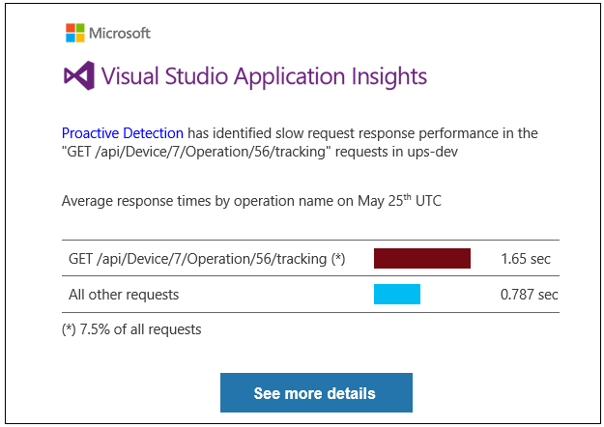
Proaktív detekció
Notes:
Forrás:
- Saját kép

Slide 22
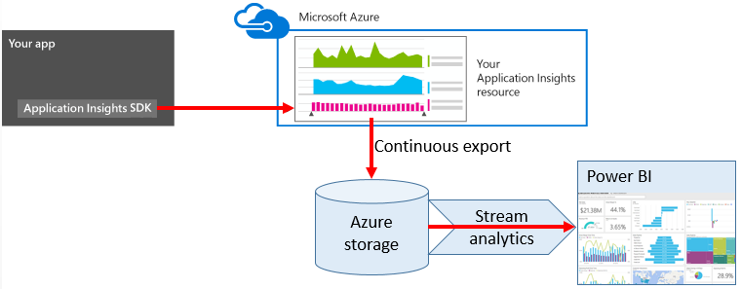
Adatok exportálása
Continuous Export
Adatok automatikus exportálása
Blob storage tárhelyre
JSON formátum
Standard and Premium szolgáltatás esetén elérhető
Stream Analytics
Adatok automatikus küldése
Power BI rendszerbe
SQL adatbázisba
Event Hub-ba stb.

Slide 23
Jogosultságkezelés
Kik tekinthetik meg a gyűjtött adatokat a portálon?
Szerepkör alapú jogok
Azure Active Directoryban lévő felhasználók és csoportok rendelhetők szerepkörhöz
Lehetőségünk van például felvenni csak megtekintési joggal rendelkező felhasználókat is

Slide 24
Árak
 | FREE | STANDARD | PREMIUM
Number of Hosts or Devices | Unlimited | Unlimited | Unlimited
Session data (per month) | Unlimited | Unlimited | Unlimited
Other data points (per month) | 5 million | 15 million | 50 million
Continuous data export | -- | + | +
Raw Data | 7 days | 15 days | 30 days
Aggregated Data | 13 months | Unlimited | Unlimited
Monthly Pricing | $0 | $24.50 | $99.50
Additional Data Points | N/A | $1.75 / million | $2 / million
Notes:
Session data - includes count of sessions, users, geography and other environment and device data.
Other data points - includes all types of data (aside from session data) such as: custom events, dependencies, exceptions, custom metrics, page loads, page views, performance counters, requests and trace data.
Continuous data export – sends the complete telemetry data as a continuous stream to your database of choice.
Raw data - includes access to all telemetry data points collected by application insights.
Aggregated data - includes access to telemetry data points aggregated at hourly/daily levels
Monthly Pricing – Billing is prorated hourly. Price above is based on 744 hours per calendar month.

Slide 25
Alkalmazás telemetria
Mobile Engagement

Slide 26
Mobile Engagement
Platform, mely segíti a mobil alkalmazások felhasználóinak szokásait elemezni, hogy ezek alapján célzott módon kapcsolatba léphessünk velük
Azure SaaS szolgáltatás
Támogatott mobil platformok, SDK: iOS, Android, Windows, Windows Phone
Árazás felhasználószám függő

Slide 27
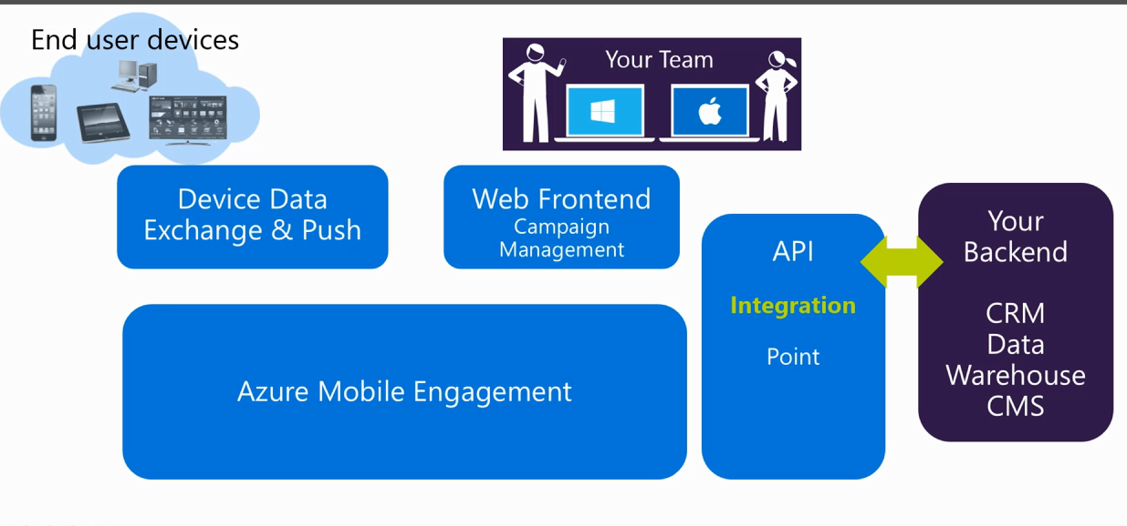
Tipikus felhasználás
Notes:
Az Azure Mobile Engagement szolgáltatás köré kapcsolódik:
A kapcsolódó végfelhasználói eszközöket kezelő komponens, melyeken keresztül az adatokat érkeznek és ahol az eszközökkel interakcióba lehet lépni.
Egy webes nézeten keresztül tudja az alkalmazás csapata elérni az adatokat és menedzselni a kampánhoz kapcsolódi interakciókat.
Egy programozói felületen keresztül az adatok lekérdezhetőek és a saját rendszereink által feldolgozhatóak.
A komponensek nagyban hasonlítanak az AI fenkcióihoz, de itt mobil a célplatform, illetve elsősorban az üzleti folyamatok (itt marketing) kezeléséért felelős szakemberek számára hasznos.

Slide 28
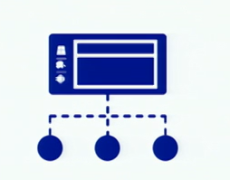



Célok
Menedzselés
Programozott mobil kampányok szállítása platformfüggetlenül a felhasználóknak
Személyessé tétel
Egyedi üzenetek, egyedi felhasználóknak
Növekedés
Testreszabott élmény a felhasználók megtartására
Bevétel
Megtérülés növelése

Slide 29


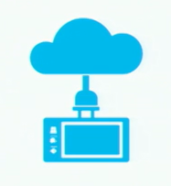

Hogyan?
Részletes, valós idejű alkalmazás használati telemetria
Plusz értékkel bíró push és in-app kommunikáció
Nyílt API-k, és integrációs lehetőségek
Adatbiztonság és adatvédelem

Slide 30
Célok
Menedzselés
Programozott mobil kampányok szállítása platform függetlenül a felhasználóknak (marketing célra)
Személyessé tétel
Üzenetek küldése a felhasználóról gyűjtött analitikák alapján
Növekedés
Vegyük rá a felhasználókat, hogy továbbra is aktívan a mi alkalmazásunkat használják
Bevételeink növelése a felhasználói szokások és élmény mentén

Slide 31
Eszközök
Application Insights-hoz hasonló alkalmazás telemetria mobil alkalmazások számára
A kampányhoz kapcsolódó push értesítések kiküldése célzottam az analitika alapján
Lehetőségünk van az adatokat egy API-n keresztül lekérni, integrálódni a szolgáltatással

Slide 32
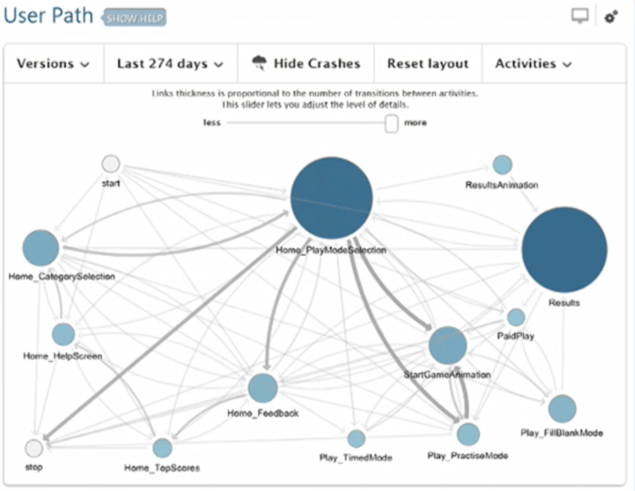
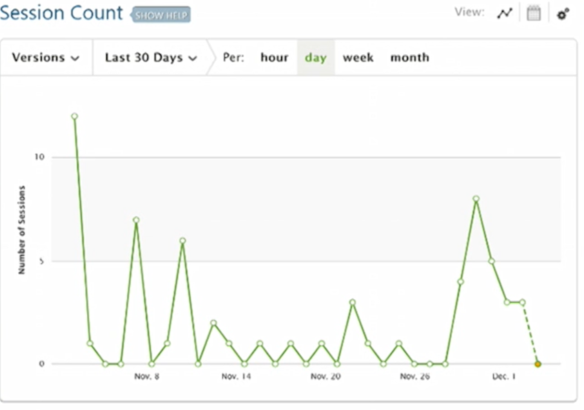
Analitika
Részletes használati adatok
Felhasználók
Munkamenetek
Hibák
Események, app használat
Stb.

Slide 33
Személyessé tétel
Lehetőség van az analitika alapján különböző szegmentált felhasználócsoportokat definiálni
A csoportoknak egyedi üzenetek küldése
Pl.: inaktív felhasználók felrázása, hűséges felhasználók jutalmazása stb.
Push üzenetek küldése
Értesítések vagy in-app üzenetek formájában
Pl.: Bejelentések, kérdőívek, egyszerű kampány értesítések

Slide 34
Integráció
Szolgáltatás létrehozása az Azure klasszikus portálon
Menedzselés egy külön portál felületen
SDK integrálása az alkalmazásba viszonylag nagy erőfeszítés
REST API a külső szolgáltatások számára

Slide 35
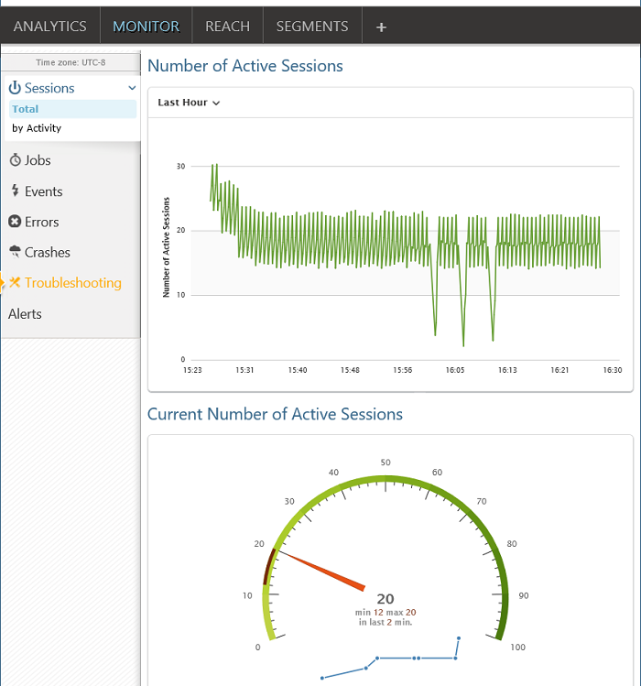
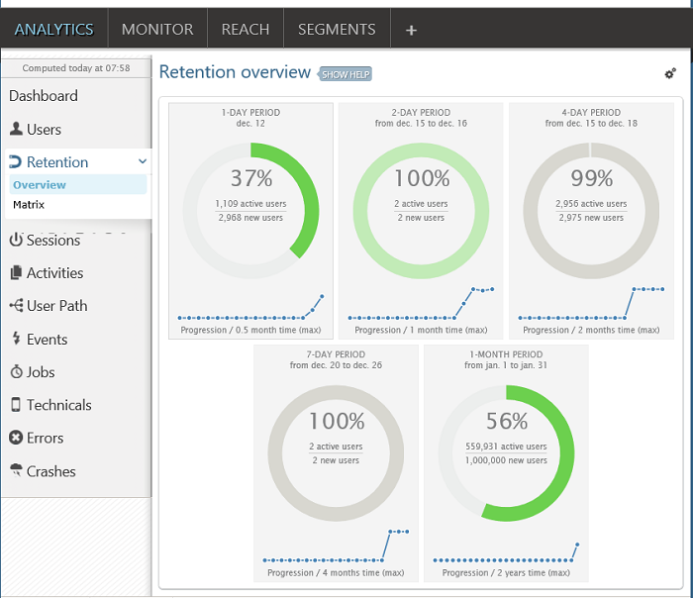
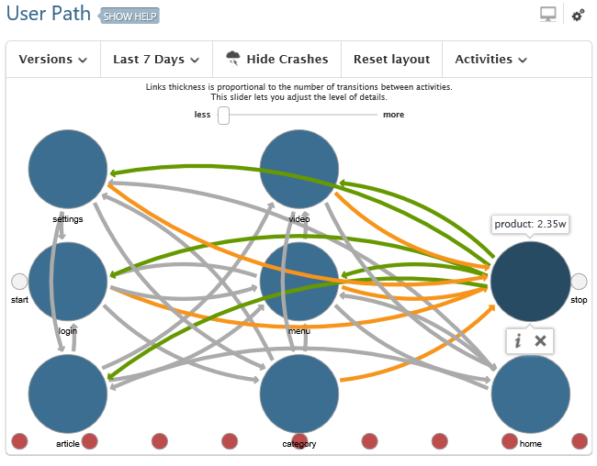
Menedzsment portál

Slide 36
Béta terjesztés, visszajelzés, tesztelés
HockeyApp

Slide 37

HockeyApp
Alkalmazás menedzsment platform
Elsősorban a bétatesztelés folyamatára ad kész megoldást
2014-ben vásárolta meg a Microsoft
TestFlight és hasonló szolgáltatások közvetlen konkurense
Sok támogatott platform
Különböző áruházak kínálnak hasonló szolgáltatásokat (Play, Windows Store), de közöttük nincs átjárhatóság
Notes:
A TestFlight-ot az Apple vásárolta fel és egyből ki is dobta belőle az android támogatást.
Az alkalmazást a megjelenése előtt és után is menedzselni kell, tesztverziókat készíteni, kiadni, figyelni a használatukat, az esetleges hibákat teszteléssel előhozni és naplózni, felhasználói észrevételeket gyűjteni.

Slide 38









Támogatott platformok - SDK
iOS 6+
tvOS 9+ (beta)
Android 2.3+
OS X 10.7+
Windows (Phone) 8+
Cordova
React Native
Unity
Xamarin

Slide 39

Béta verzió terjesztése
Alkalmazások eljuttatása megadott tesztelők számára
Jogosultságkezelés támogatása
Eszközök, felhasználók, csoportok szűrése
Hivatalos alkalmazás áruházak megkerülésére
Letöltés weblapról, vagy a HockeyApp alkalmazáson keresztül
Értesítések új frissítésekről
Saját meghívó felület készítése az új béta tesztelők meghívására

Slide 40
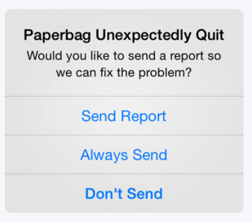
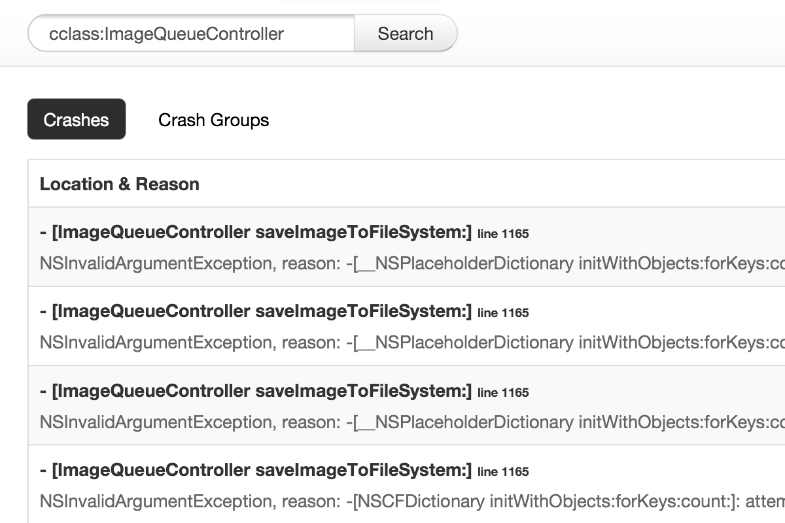

Hiba riportok
Váratlan hibák miatti összeomlások jelentése
Jelentett hibák analízise
Stack trace, osztálynév, metódus, sor
Eszköz típus, OS verzió
Saját metaadatok, log fájlok csatolhatóak
Integráció külső szolgáltatásokkal
JIRA, Bitbucket, VS Team Services

Slide 41
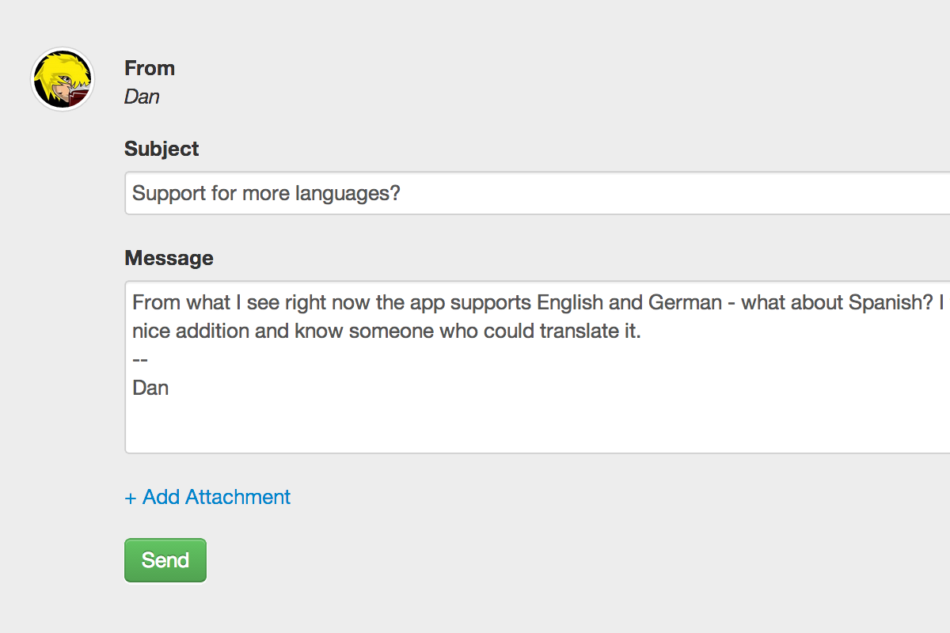

Feedback
Felhasználók saját véleményeinek kezelése
Kérések, bugok, ötletek
Jobb UX tervezéséhez

Slide 42
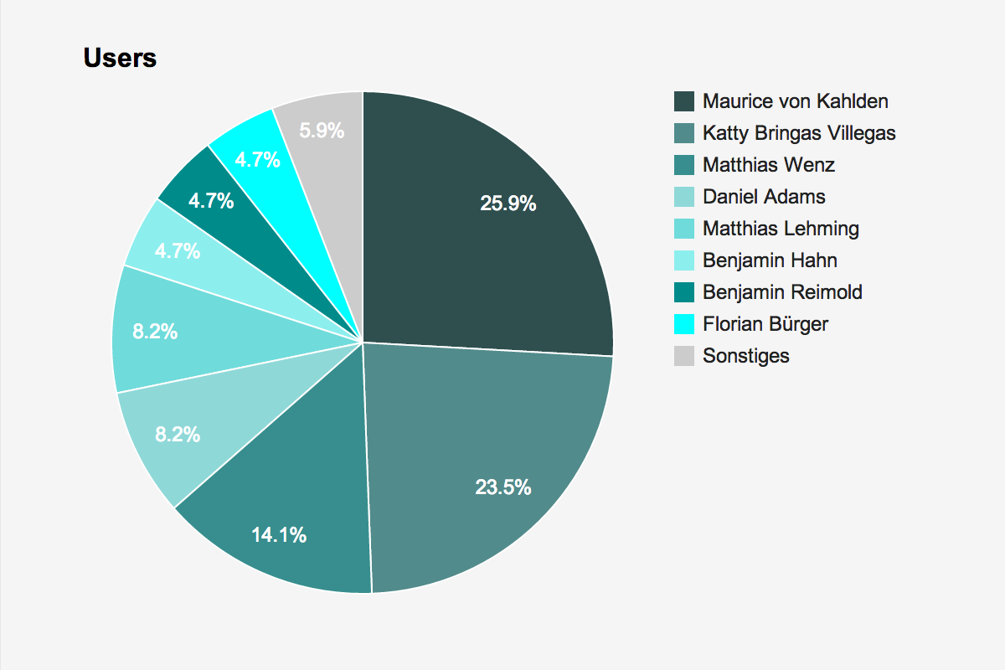

Teszt lefedettség
Analitika a tesztelés folyamatáról
Mennyit teszteltek
Milyen eszközökön, OS verziókon
Milyen nyelvi beállításokon
Stb.
Részletes riportok
Analitikai szolgáltatásokat csak részben tud kiváltani

Slide 43
Csapat, és integráció
Csoport és szerepkör alapú jogosultságkezelés
Szervezeti tulajdonlás lehetősége
Mély integráció a Visual Studio Team Services szolgáltatással
Continuous Integration esetén automatikus release
Automatikus work item generálás
Saját rendszerrel való integráció
Webhook API az eseményekre, REST API az adatok eléréséhez
Notes:
A Continuius Integration egy későbbi előadáson lesz tárgyalva, a lényeges a fejlesztői feladatok automatizálása, amibe beletartozik az alkalmazások tesztverziójának lefordítása csomagolása és eljuttatása a tesztelőkhöz. Illetve ha hiba jelenik meg a naplóban, akkor abból automatikusan egy fejlesztői feladat/teendő generálható, hogy az biztosan kijavításra kerüljön ☺
Webhook-ok segítségével lehet eseményvezérelten feliratkozni a szolgáltatásban keletkező eseményekre, ami lényegében egy webes hívás annak aki feliratkozott (persze ettől kötöttebb a szabvány), vagy mi is lekérhetjük a REST api segítségével az adatokat.

Slide 44
Árak
2 alkalmazásig ingyenes
Külön üzleti és személyes csomagok
Üzleti: $30/hó - $500/hó
Alkalmazások és tulajdonosok száma növekszik
Személyes: $10/hó - $30/hó
Alkalmazások száma növekszik
Korlátlan tárhely, alkalmazás verziók, és felhasználók

Slide 45
Identity as a Service

Slide 46
Identity as a Service
Azure Active Directory

Slide 47

Mi az a címtár szolgáltatás?
A felhasználókezelés nehézkes
Főleg ha sok különálló rendszerben kell azokat karban-, és konzisztensen tartani
Ez a felhasználószám növekedése során egyre csak rosszabb lesz
Megoldás: kell egy központosított felhasználói adattár
Címtár (directory): nyilvános adattár a felhasználó adataival
Cél: minden esetben a címtár végezze a hitelesítést
VPN
Címtár szolgáltatás
Web oldal
Opereációs rendszer

Slide 48
Mi az a címtár szolgáltatás?
Szabványosított megvalósításai
LDAP
Active Directory
Egységes adatstruktúrát biztosítanak a felhasználói adatok tárolására
Az adatokhoz a megfelelő jogosultságok mellett kérdezhetőek le
Jogok szintén a címtárban tárolódnak
Lehetőséget biztosít a felhasználók azonosítására szabványosított módon

Slide 49
Azure Active Directory
Multitenant SaaS címtár szolgáltatás az Azure-ban és on-premise hosztolt alkalmazások számára
NEM egy Windows Server Active Directory felhőben hosztolva
NEM a Windows Server Active Directory leváltására készült

Slide 50
Mik a célok?
Címtárszolgáltatások központi kezelése a felhőben
Különböző rendszerekben élő identitások összefésülése
Szoros integráció külső szolgáltatókkal, single sign-on
Biztonság növelése, többfaktoros authentikáció
Skálázhatóság és rendelkezésre állás
Önkiszolgáló tevékenységek támogatása (pl.: profil menedzsment)

Slide 51











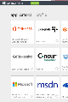
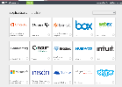

Egyszerűsített architektúra
SaaS
Active Directory
Active Directory
Saját LOB app-ok
ISV/CSV apps
Identitások szinkronizálása és megszilárdítása
Azure App Service és nem felhő alapú szolgáltatások
PC-k és eszközök
Notes:
A felhasználók az AzureAD-val állnak közvetlen kapcsolatban
Lehetőség van on-premise identitások szinkronizációjára
Integráció külsö SaaS szolgáltatásokkal Single sign-on formájában
Integráció saját LOB alkalmazásokkal, melyek lehetnek azure-ban és on-premise is hosztolva

Slide 52
Entitások
Felhasználók (user)
Csoportokban lehet benne
Claim alapú jogosultságkezelés
Csoportok (group)
Logikai szervezése a felhasználóknak
Alkalmazások (application)
Hitelesített alkalmazások, melyek hozzáférhetnek a címtárhoz
Tartományok (domain)
Felhasználói fiókok bejelentkezési azonosítójának @ utáni része
Alapértelmezett: <user>@<organization>.onmicrosoft.com

Slide 53
Szervezeti címtár felhasználók
Work or Student Account
Régen Organization Account
Az adott szervezet tulajdona
Felhasználónév tipikusan
<someuser>@<someorg>.onmicrosoft.com
Testre szabható

Slide 54
Külső címtár felhasználók
Felhasználókat vehetünk fel másik Azure AD-ból is
External User
A külső felhasználó hozzáférhet a mi rendszereinkhez is
Az identitás menedzselése a tulajdonos címtár jogköre
Profil, jelszó előírások, stb.
Az authentikáció továbbra is a tulajdonos címtár feladata
Ha a tulajdonos directory deaktiválja/törli a felhasználót, akkor a mi rendszereinkbe sem tud bejelentkezni
Notes:
Nem az on-premise Sync

Slide 55
Microsoft Account
A címtárhoz Microsoft fiókok is hozzá adhatóak
A fiók a felhasználó személyes tulajdona
Nem törlődik a címtárból való eltávolítás után
Felfogható egy külső felhasználóként is
Tipikusan egy „freelancer” szituációban használatos

Slide 56
Fiókok adminisztrációja
on-premise Windows Server Active Directory szinkronizációja (AAD Sync)
Manuálisan az Azure menedzsment portálon
PowerShell scriptekkel
Programozottan az Azure AD Graph API-n keresztül
Vagy az egységesített Microsoft Graph API-n keresztül

Slide 57
Támogatott authentikációs protokollok
WS-Federation
Szolgáltatás orientált WS-* szabvány
Vállalati környezetben még széles körben elterjedt
SAML formátumú token
SAMP-P
WS-Federation-höz hasonló federált authentikációs protokoll
OAuth 2.0
Széles körben elterjedt, webes authentikációs protokoll szabvány (RFC 6749 stb.)
JSON Web Token (JWT)
Az első kettőhöz képest egyszerűbb implementálni
OpenID Connect
Az OAuth 2.0-ra épülő protokoll

Slide 58
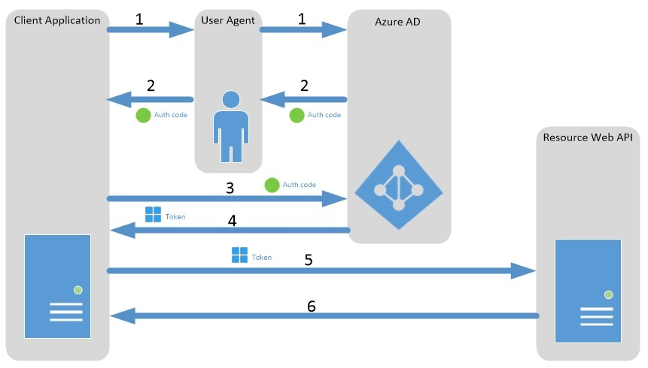
OAuth 2.0 bejelentkezési folyamat
Notes:
A kliens alkalmazás elindítja a folyamatot, ahol is egy user agent-en keresztül (pl.: böngésző) az Azure AD authorizációs végponthoz irányítja. A felhasználó bejelentkezik és beleegyezését adja a kért jogosultságokhoz.
Az Azure AD authorizációs végpont visszairányítja a user agent-et a kliens alkalmazásba az authorizációs kóddal.
A kliens alkalmazás access tokent kér az Azure AD token végponttól, az authorizációs kóddal.
Az Azure AD token végpont visszaad egy access tokent és egy refresh tokent. Refresh tokennek további access token-ek kérhetőek (pl.: ha lejárna)
A kliens alkalmazás az access tokent felhasználva authentikálja magát a webalkalmazás (webapi) felé.
Sikeres authentikáció esetén a web api visszatér a kér erőforrással.

Slide 59
Azure Active Directory Business to Customer (B2C)
Szolgáltatás végfelhasználók authentikációjának kezelésére
Azure Active Directory infrastruktúrájára épül
Magas biztonság és rendelkezésre állás
Felhasználónév/jelszó és közösségi bejelentkezés támogatása
Több faktorok bejelentkezés
Testre szabható felhasználói élmény

Slide 60
Azure AD B2C
Külön Azure AD tenant típus
Szűkített AD funkcionalitás
OAuth 2.0 és OpenID Connect támogatott
A regisztrációs/bejelentkezési oldal tartalma és megjelenése is teljesen testre szabható
Árazás Pay-as-you-go
Tárolt felhasználók száma
Hitelesítések száma
Többfaktoros bejelentkezés támogatása
Előre elkészített SDK-k

